Slide 1

保研岛蓝桥杯Python冲刺班
讲解人：TsingPig老师
中山大学软件工程学院(直博)
曾获蓝桥杯PythonA组国2、省1，C++组省2，
Leetcode算法竞赛分 2100+（全国前2.14%）, ACM-ICPC省赛铜牌

Slide 2
课前准备：安装好Python环境
包括Python解释器、Python编辑器IDLE
了解基本的Python语法
【教程】Python：IDLE开发环境安装与配置保姆级教学_idle安装-CSDN博客

Slide 3
蓝桥杯16届Python冲刺班
课时1：语法基础与算法入门

Slide 4
课时1.1
【前瞻】蓝桥杯Python组全面精细解读：大赛流程、题型、备考策略

Slide 5
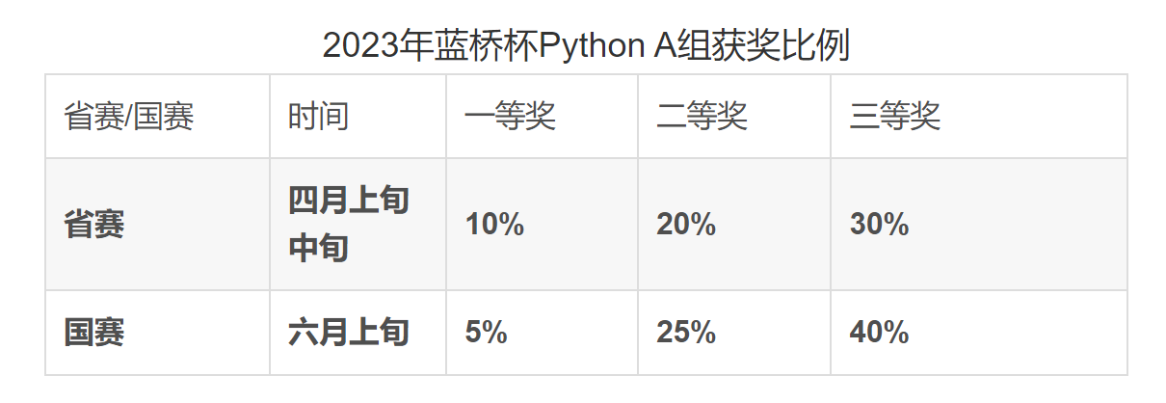
1.1蓝桥杯Python组全面精细解读
竞赛赛程
蓝桥杯每年都有省赛和国赛，省赛一般是四月上旬或者中旬，国赛一般是六月上旬
比赛时长：4小时（9：00 - 13:00）
只有参加了省赛并且获得省赛一等奖的才有资格参加国赛。

Slide 6
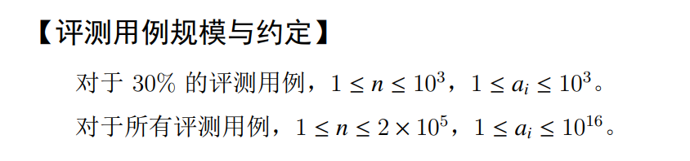
1.1蓝桥杯Python组全面精细解读
编程环境
编译器：Python 3.8.6 编辑器：IDLE（Python 自带编辑器，即本课程采用的主要编辑器）
OI赛制
1.无现场提交反馈。也就是说你比赛的时候提交代码之后无法知道自己是否AC了或者对了几个、得了多少分。
2.按点给分。是根据测试点通过个数给分。

Slide 7
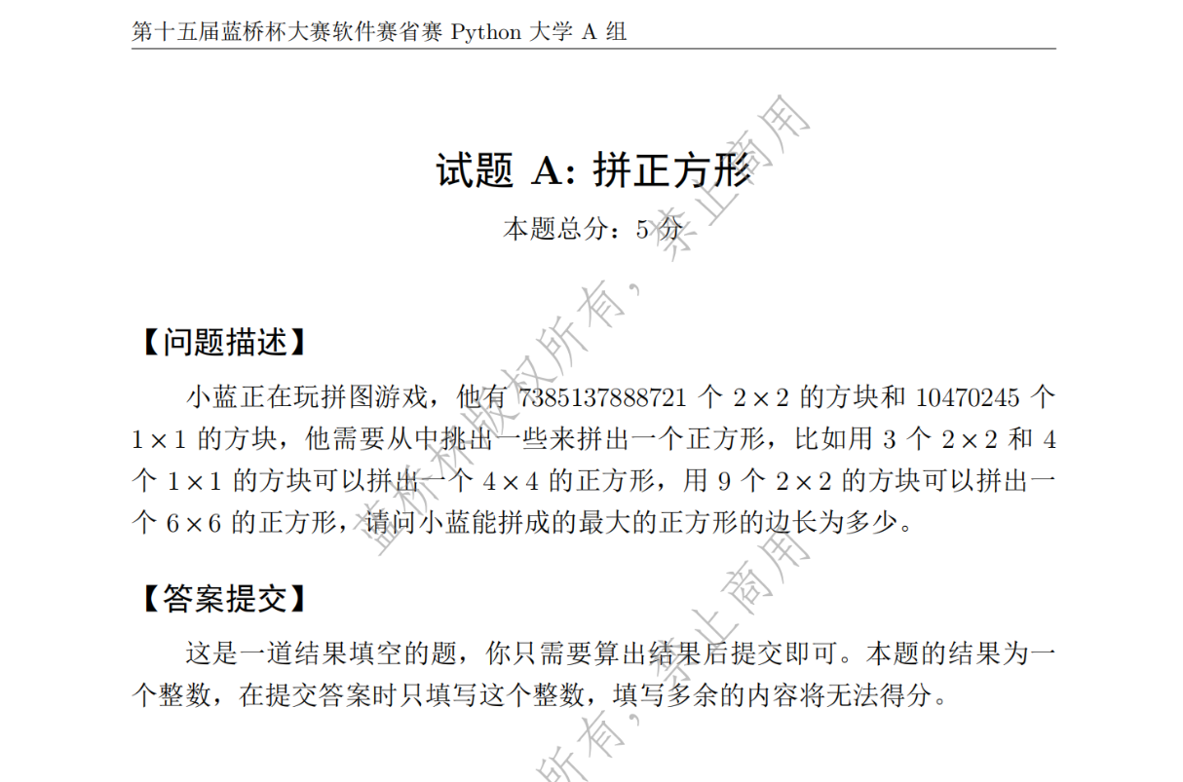
1.1蓝桥杯Python组全面精细解读
结果填空题（一般是2道）
题目描述一个具有确定解的问题。要求选手对问题的解填空。 不要求解题过程，不限制解题手段（可以使用任何开发语言或工具，甚至是手算），只 要求填写最终的结果。 最终的解是一个整数或者是一个字符串

Slide 8
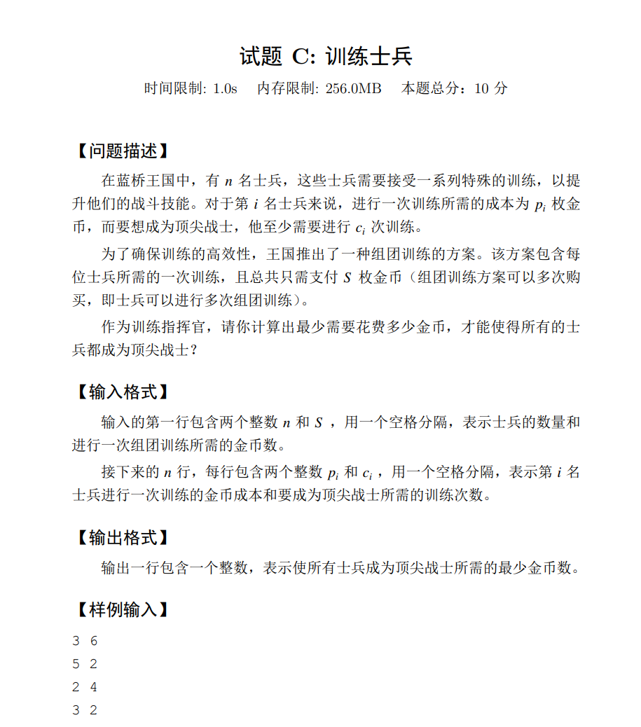
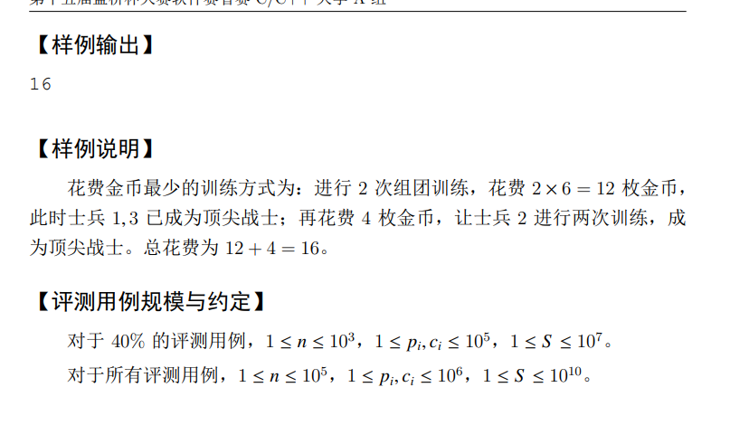
1.1蓝桥杯Python组全面精细解读
编程大题

Slide 9
课时1.2
【基础精炼强化】Python基础语法讲解

Slide 10
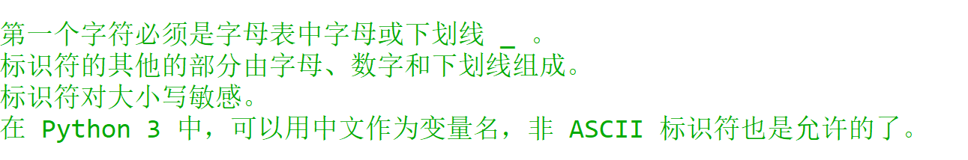
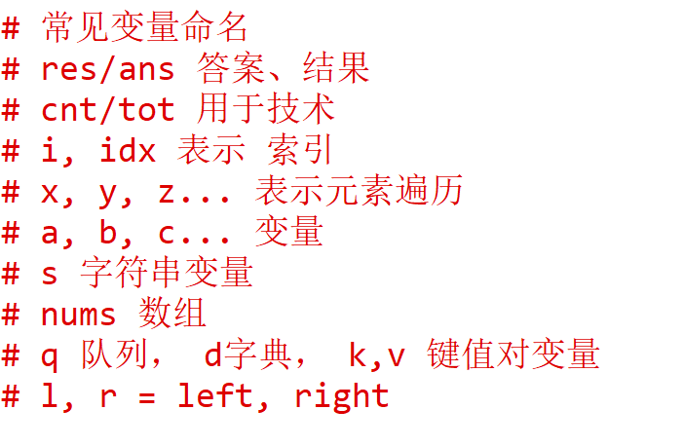
1.2 Python基础语法讲解
标识符

Slide 11
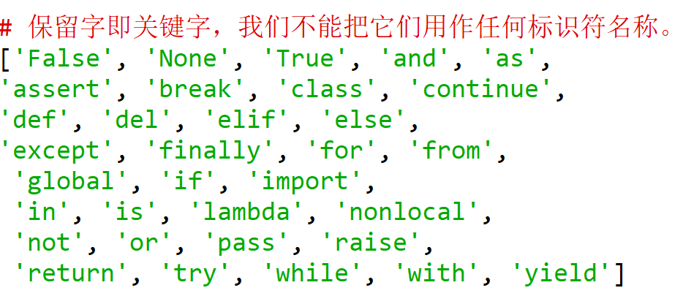
1.2 Python基础语法讲解
python保留字

Slide 12
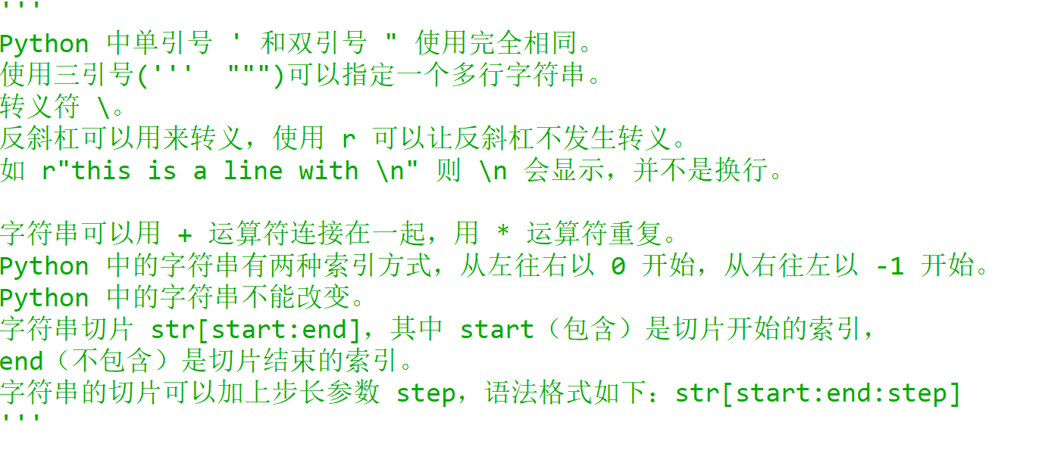
1.2 Python基础语法讲解
字符串

Slide 13
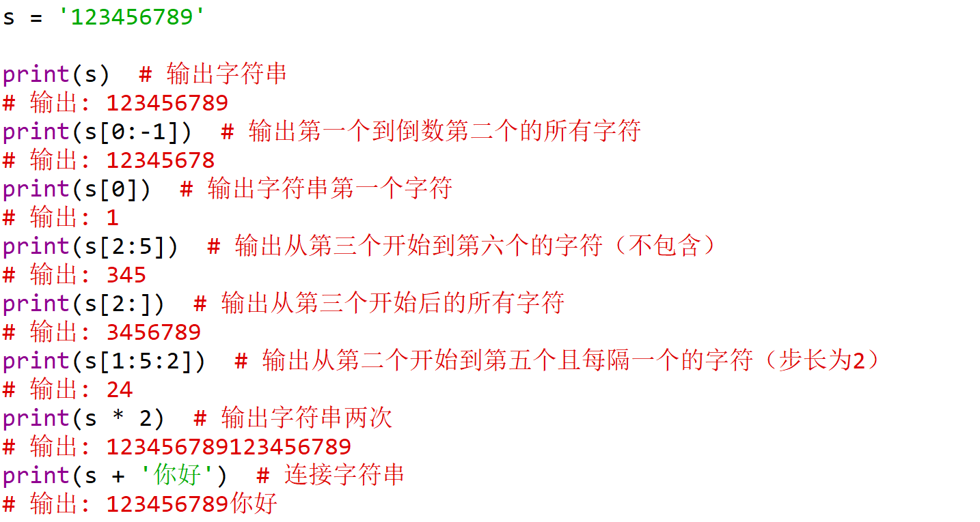
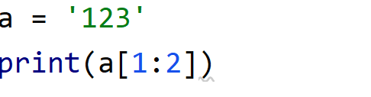
1.2 Python基础语法讲解
字符串

Slide 14
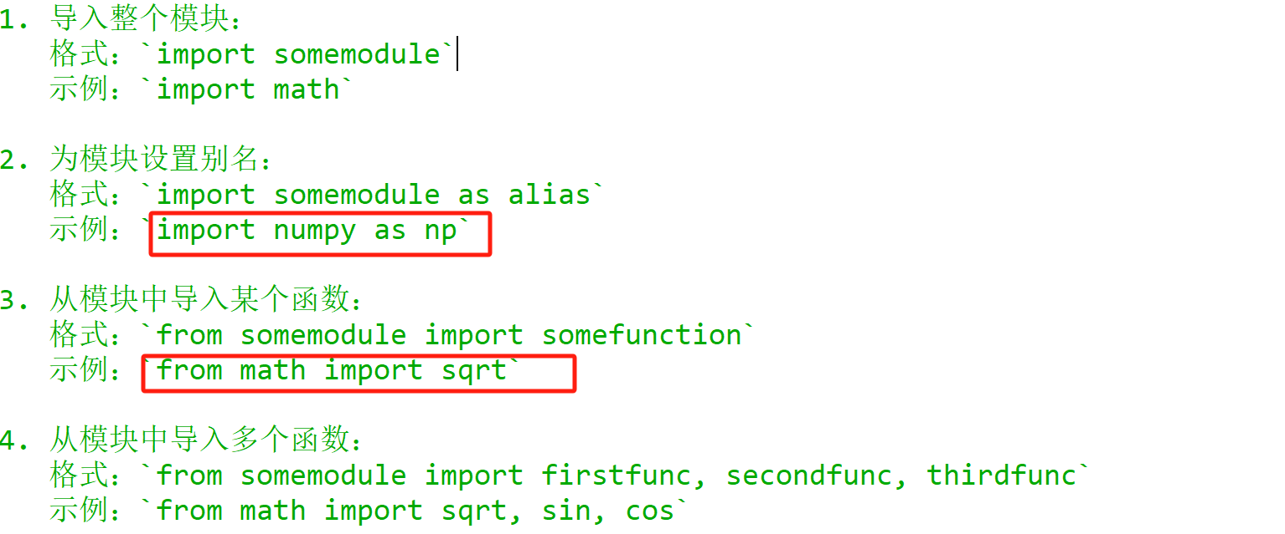
1.2 Python基础语法讲解
import

Slide 15
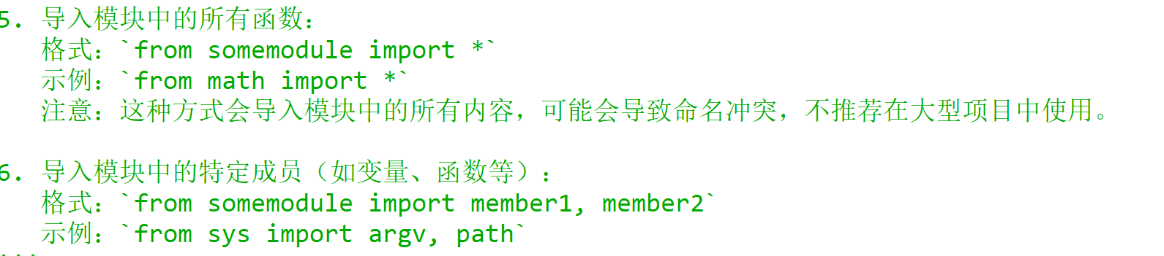
1.2 Python基础语法讲解
import

Slide 16
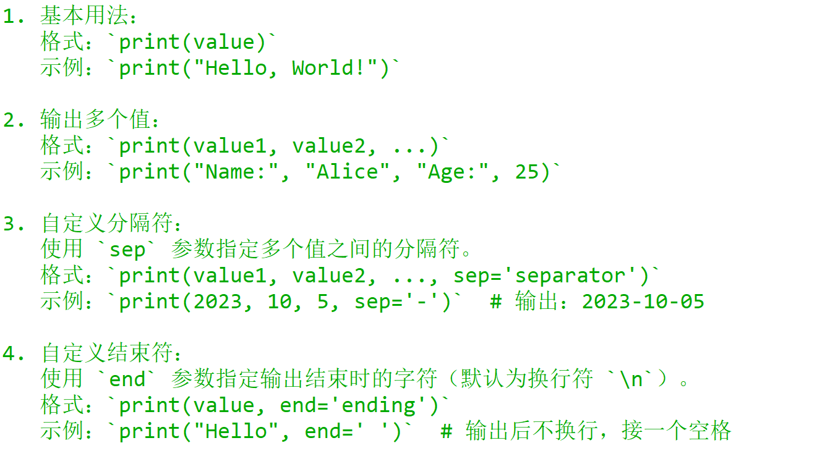
1.2 Python基础语法讲解
print()

Slide 17
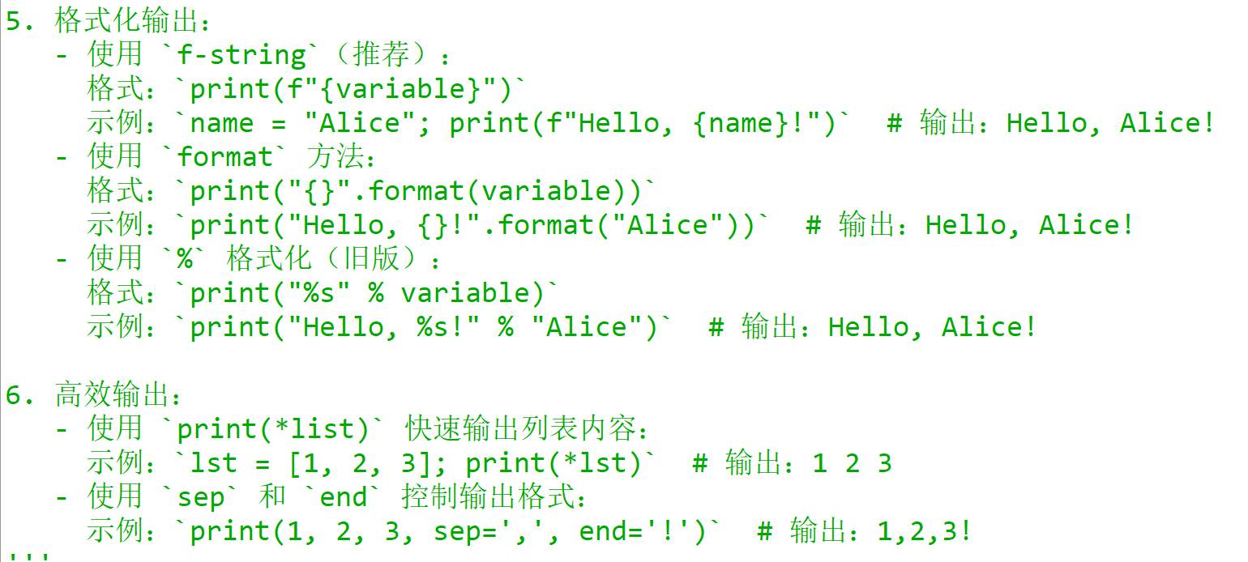
1.2 Python基础语法讲解
print()

Slide 18
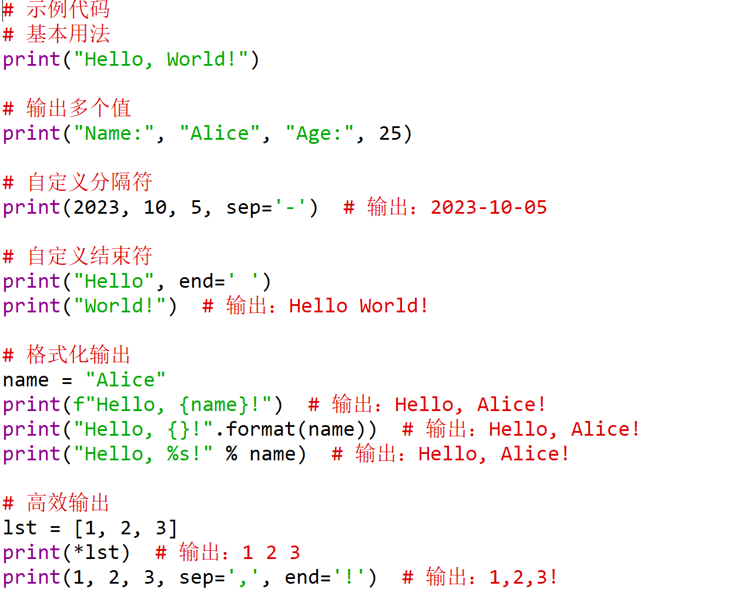
1.2 Python基础语法讲解
print()

Slide 19
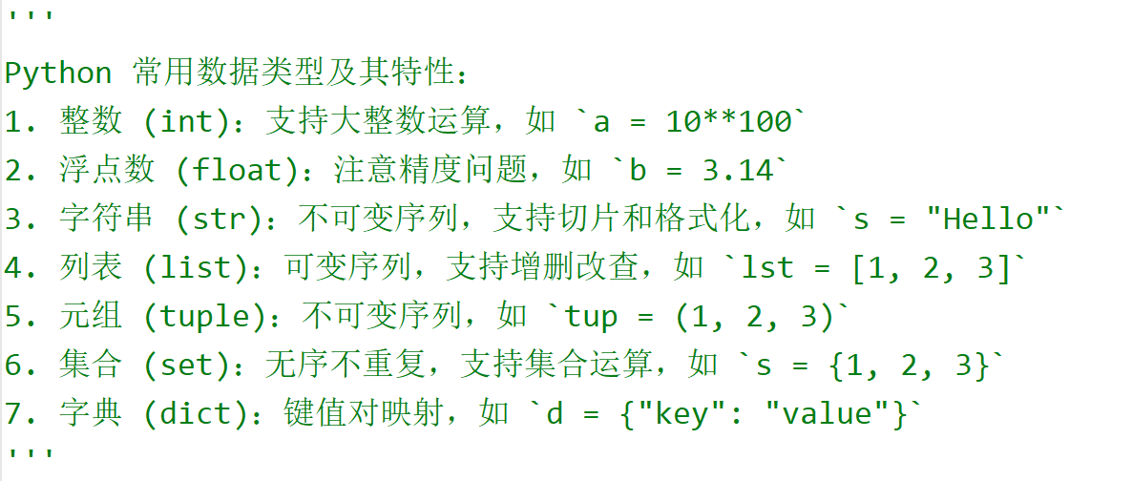
1.2 Python基础语法讲解
数据类型
补充资料：Python3 基本数据类型 | 菜鸟教程 (runoob.com)
不可变数据（3 个）：Number（数字）、String（字符串）、Tuple（元组）；
可变数据（3 个）：List（列表）、Dictionary（字典）、Set（集合）。

Slide 20
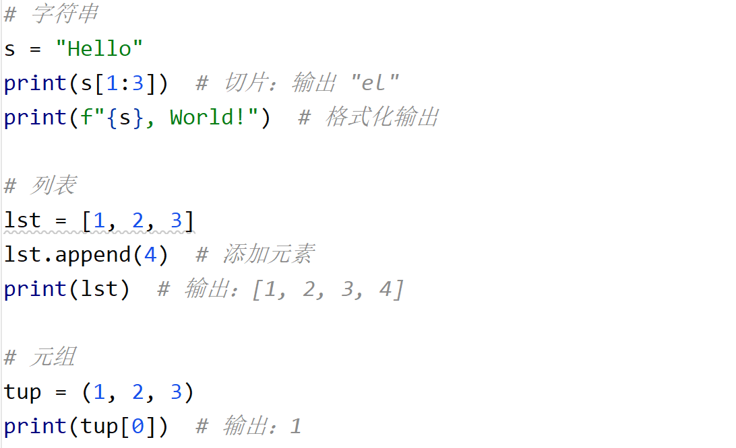
1.2 Python基础语法讲解
数据类型

Slide 21
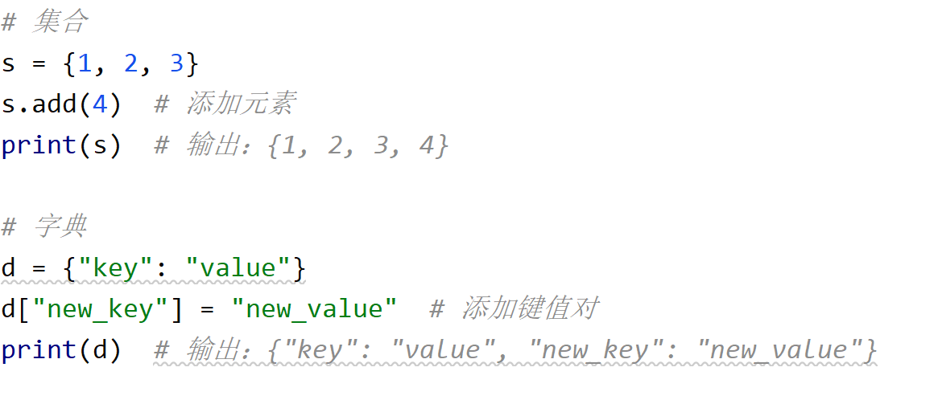
1.2 Python基础语法讲解
数据类型

Slide 22
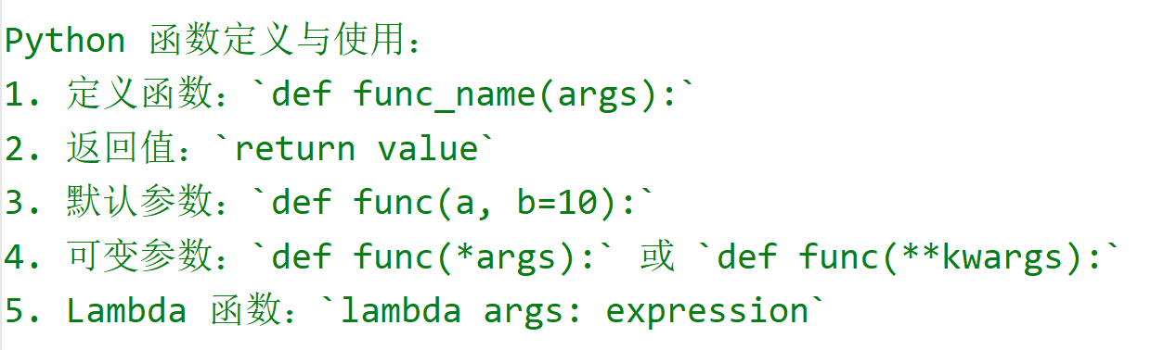
1.2 Python基础语法讲解
函数

Slide 23
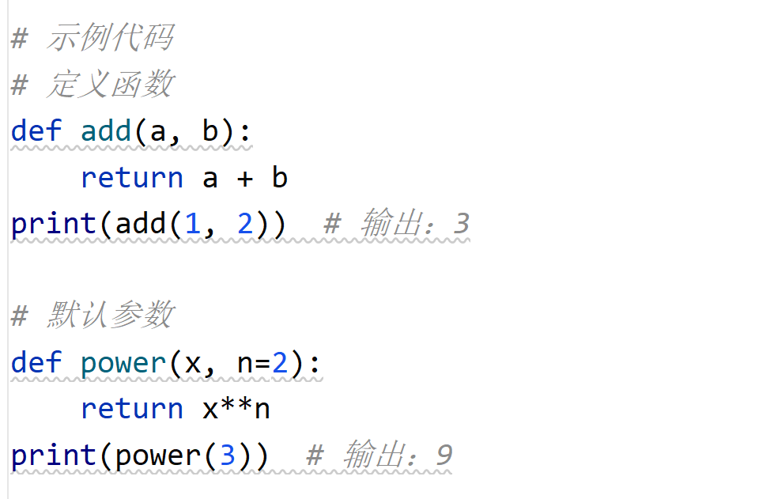
1.2 Python基础语法讲解
函数

Slide 24
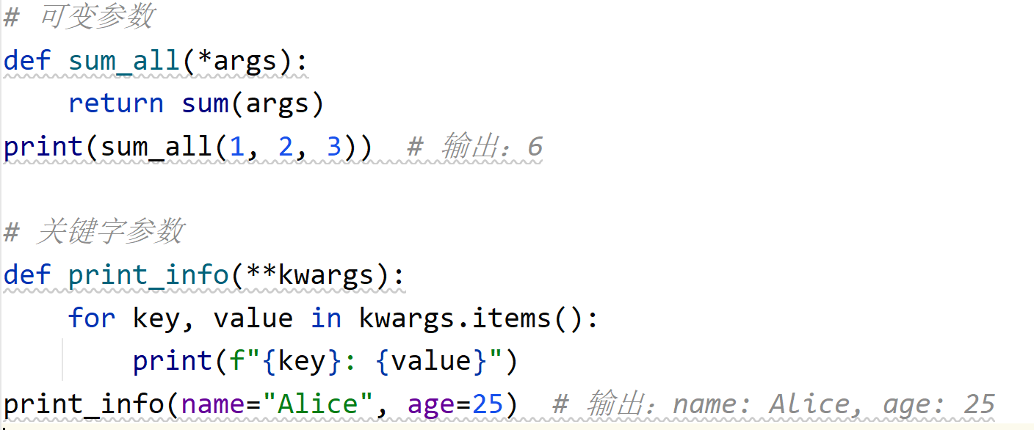
1.2 Python基础语法讲解
可变参数是 Python 函数中一种灵活的参数传递方式，允许函数接受任意数量的参数。它分为两种形式：
args：用于接收任意数量的位置参数**，并将其打包成一个元组。
kwargs：用于接收任意数量的关键字参数**，并将其打包成一个字典。
函数

Slide 25
1.2 Python基础语法讲解
课后学习内容
Python3 运算符 | 菜鸟教程 (runoob.com)
Python3 字符串 | 菜鸟教程 (runoob.com)
Python3 列表 | 菜鸟教程 (runoob.com)
Python3 元组 | 菜鸟教程 (runoob.com)
Python3 字典 | 菜鸟教程 (runoob.com)
Python3 集合 | 菜鸟教程 (runoob.com)
Python3 条件控制 | 菜鸟教程 (runoob.com)
Python3 循环语句 | 菜鸟教程 (runoob.com)

Slide 26
课时1.3
【算法竞赛快速入门】Python算法竞赛基础

Slide 27
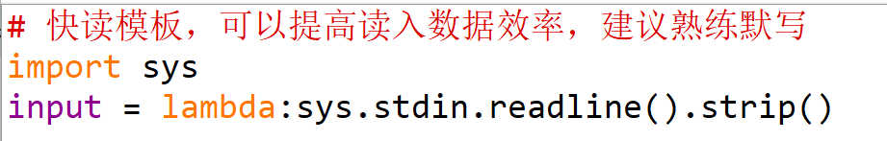
1.3 Python算法基础
快读模板

Slide 28
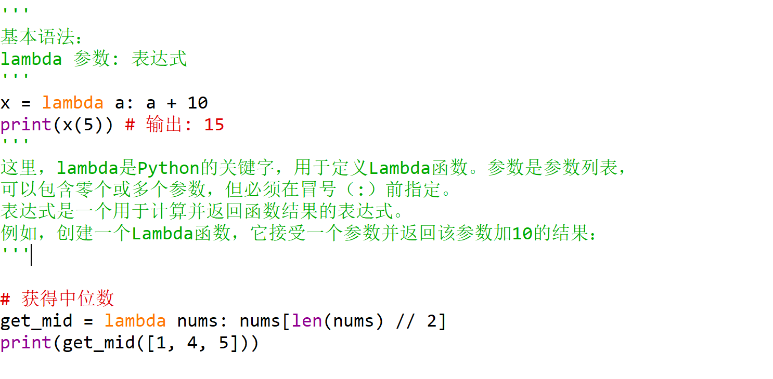
1.3 Python算法基础
Lambda表达式

Slide 29
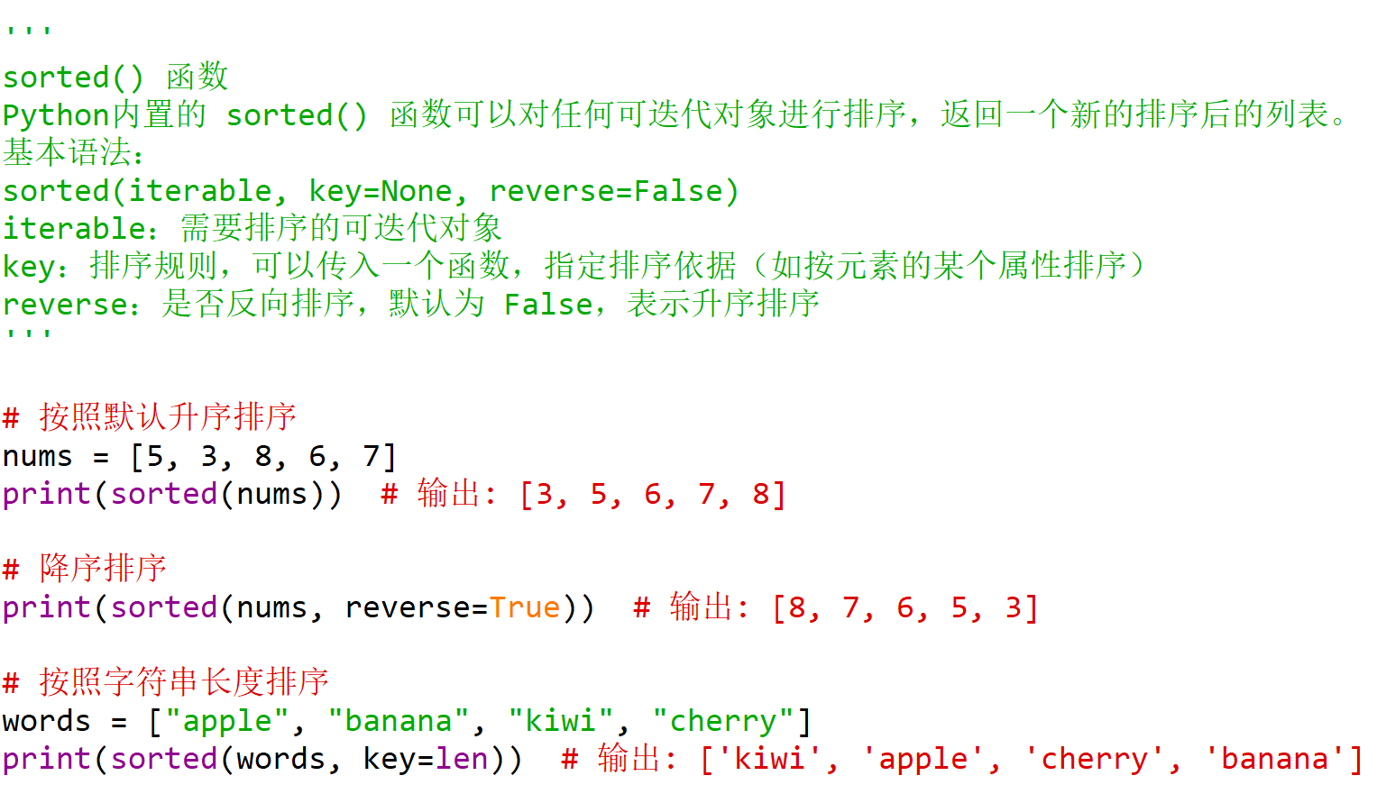
1.3 Python算法基础
内置排序算法

Slide 30
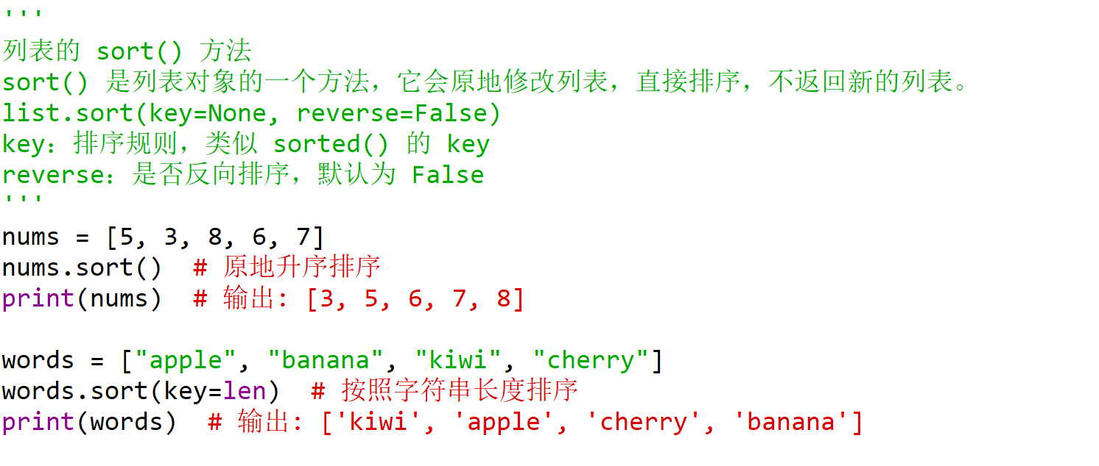
1.3 Python算法基础
内置排序算法

Slide 31
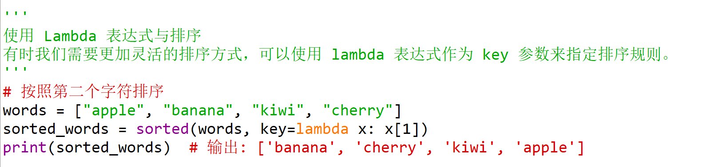
1.3 Python算法基础
内置排序算法

Slide 32
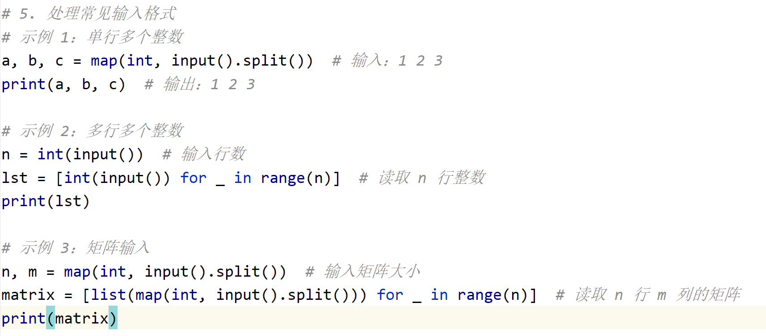
1.3 Python算法基础
输入

Slide 33
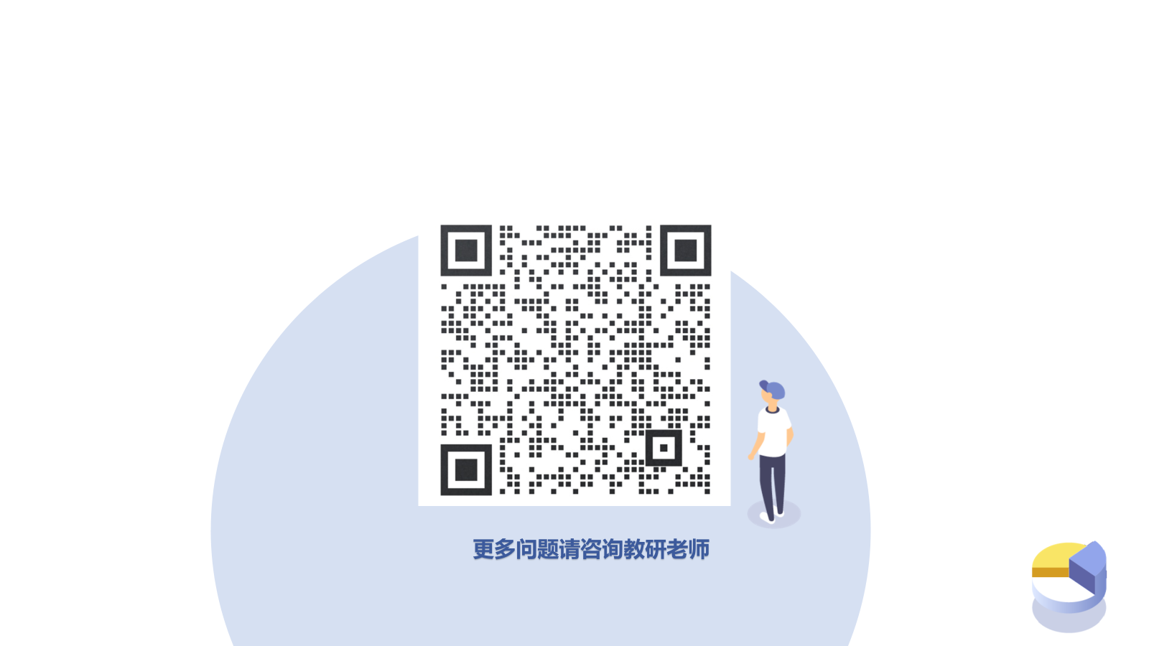
Python算法基础
输入输出

Slide 34
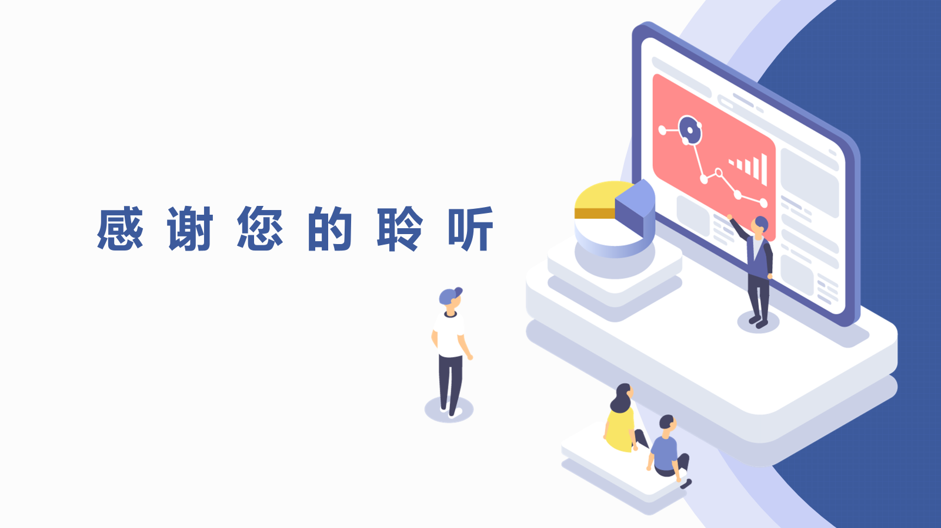
Python算法基础
输入输出

